Slide 1
优化一日生活细节
助力幼儿常规养成
云龙镇中心幼儿园
汇报人：陈利容

Slide 2
目 录
1
我们的认识
2
我们的行动
3
我们的困惑

Slide 3
01
我们的认识
常规
顾名思义就是指日常的规则。
幼儿园班级常规管理也就是指在以班级为单位的这样一个集体环境中，老师如何帮助和指导孩子建立一定的规则，以保证幼儿在园的日常生活、教学活动、游戏活动等的顺利开展。

Slide 4
PART 02
我们的行动
——生活中成长

Slide 5
02
我们的行动——生活中的成长
住
情
衣
食
行

Slide 6
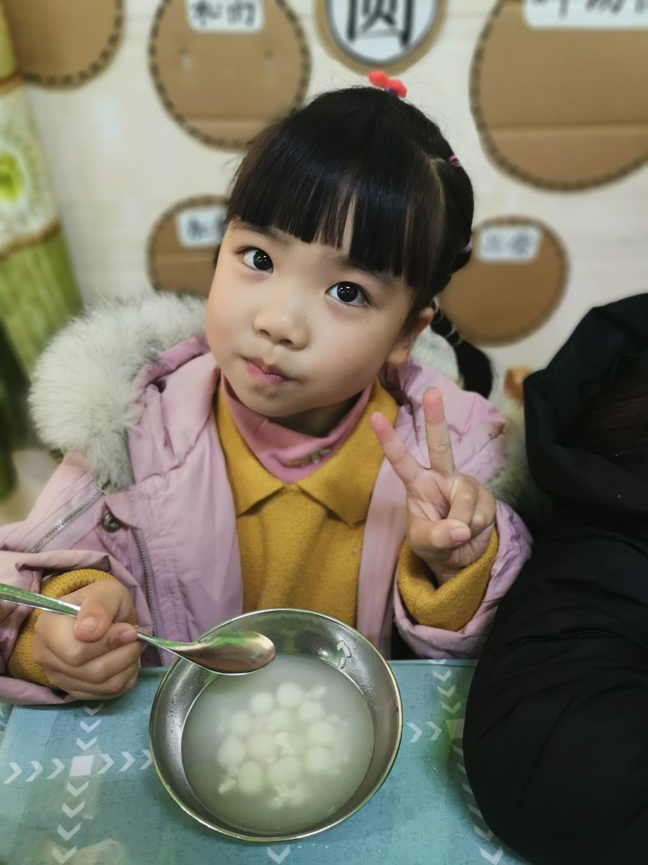
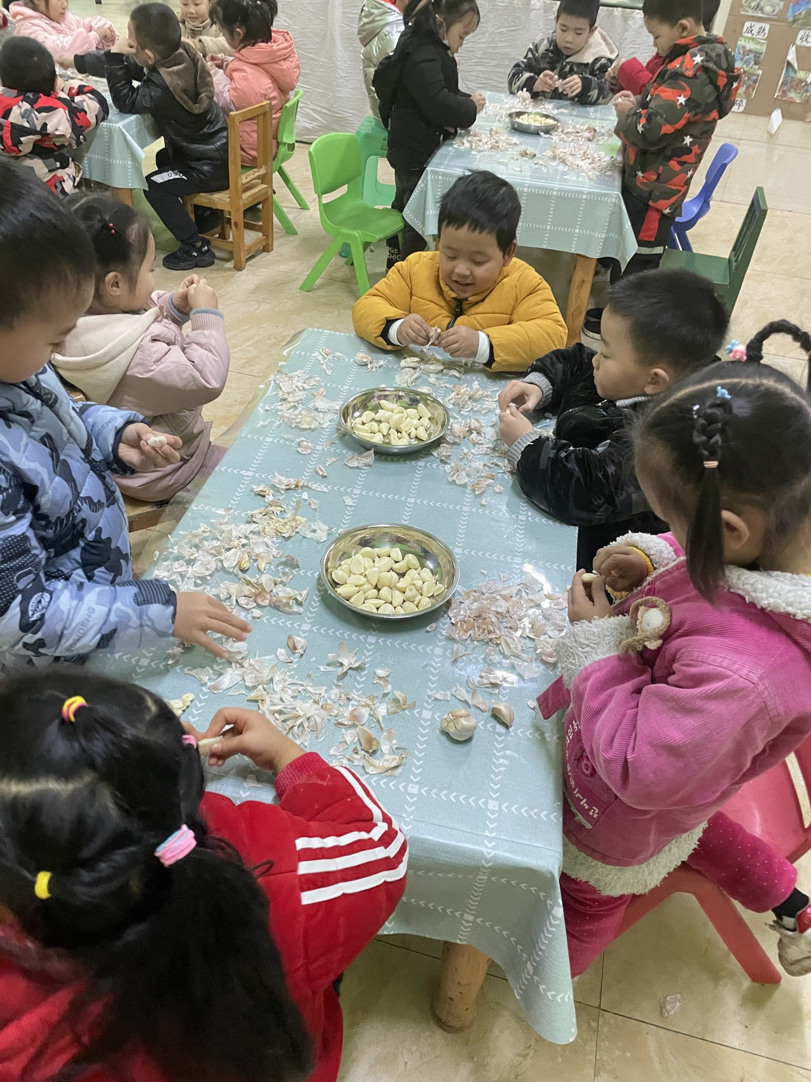
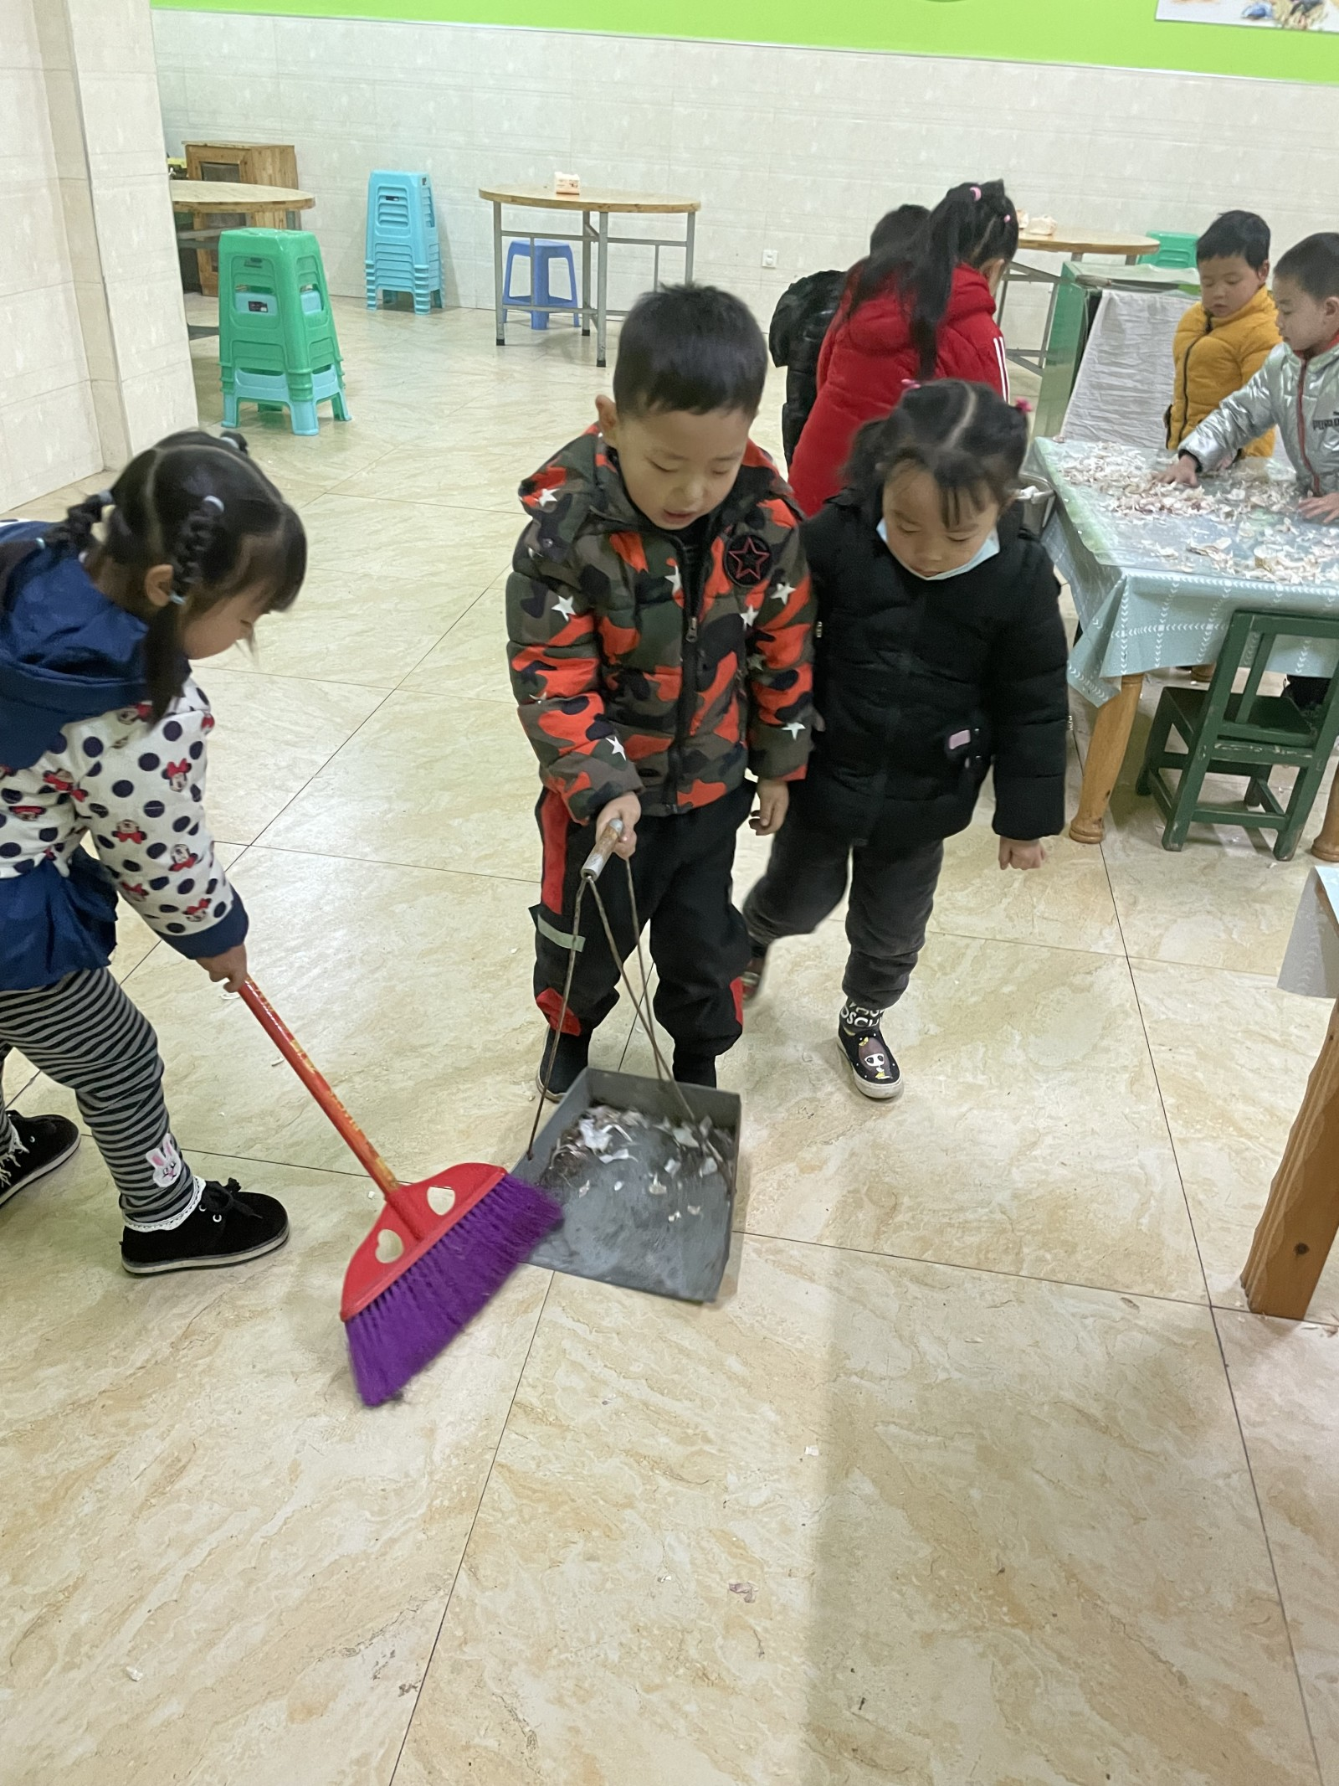
PART 02

Slide 7
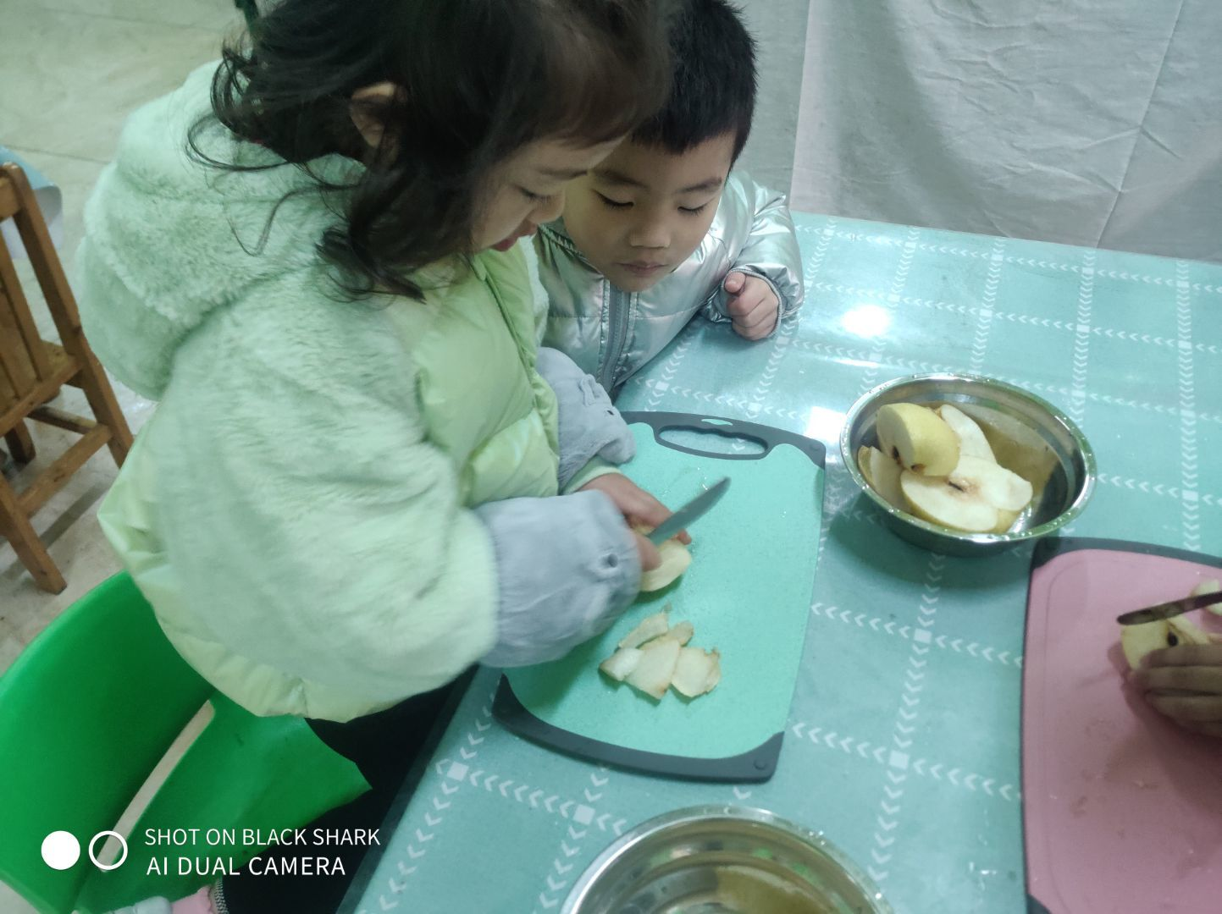
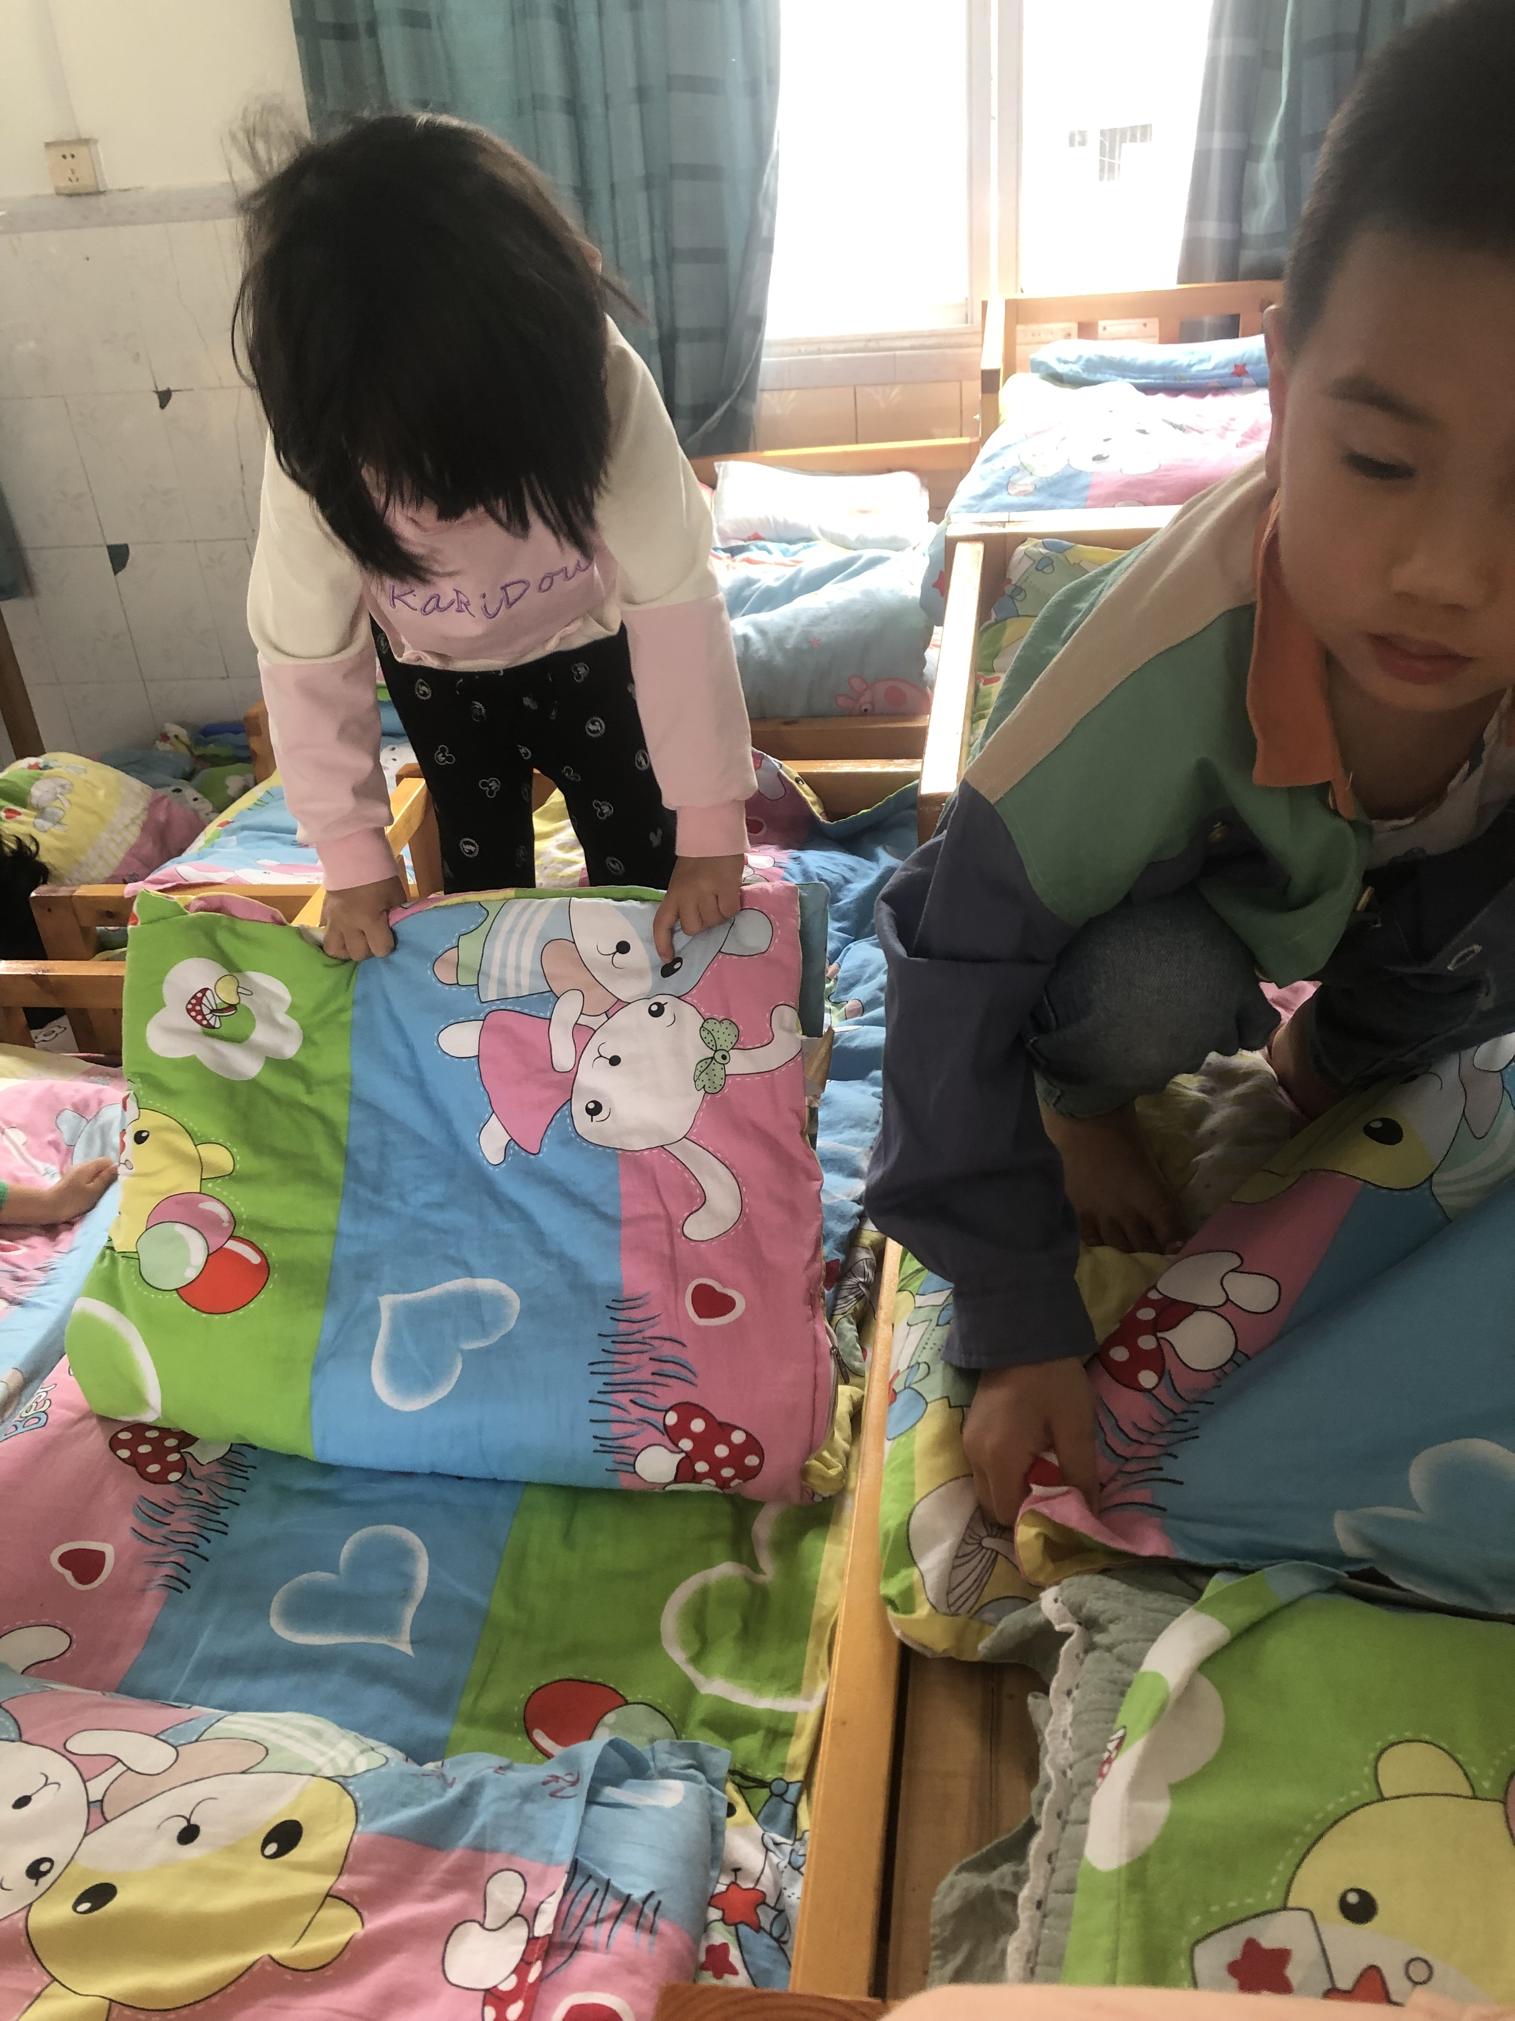
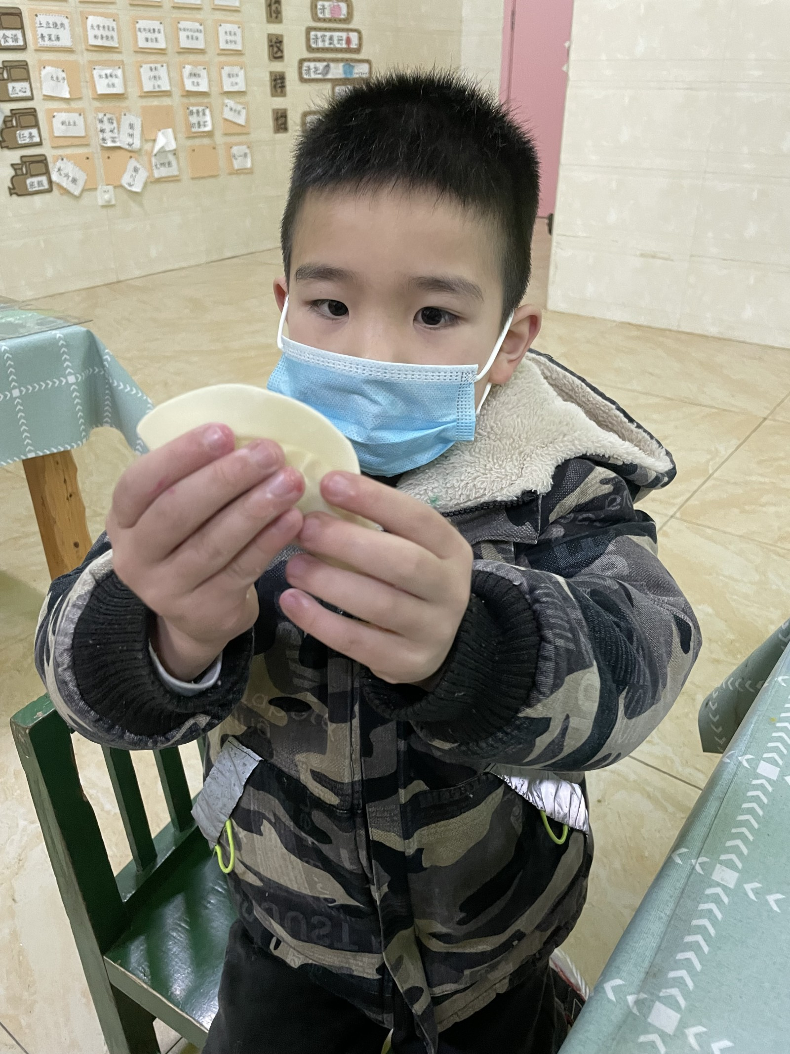
PART 02

Slide 8
PART 02
我们的行动—— 一日活动常规培养

Slide 9
PART 03
1.入园

Slide 10
PART 03
2.饮水

Slide 11
PART 03
3.餐点

Slide 12
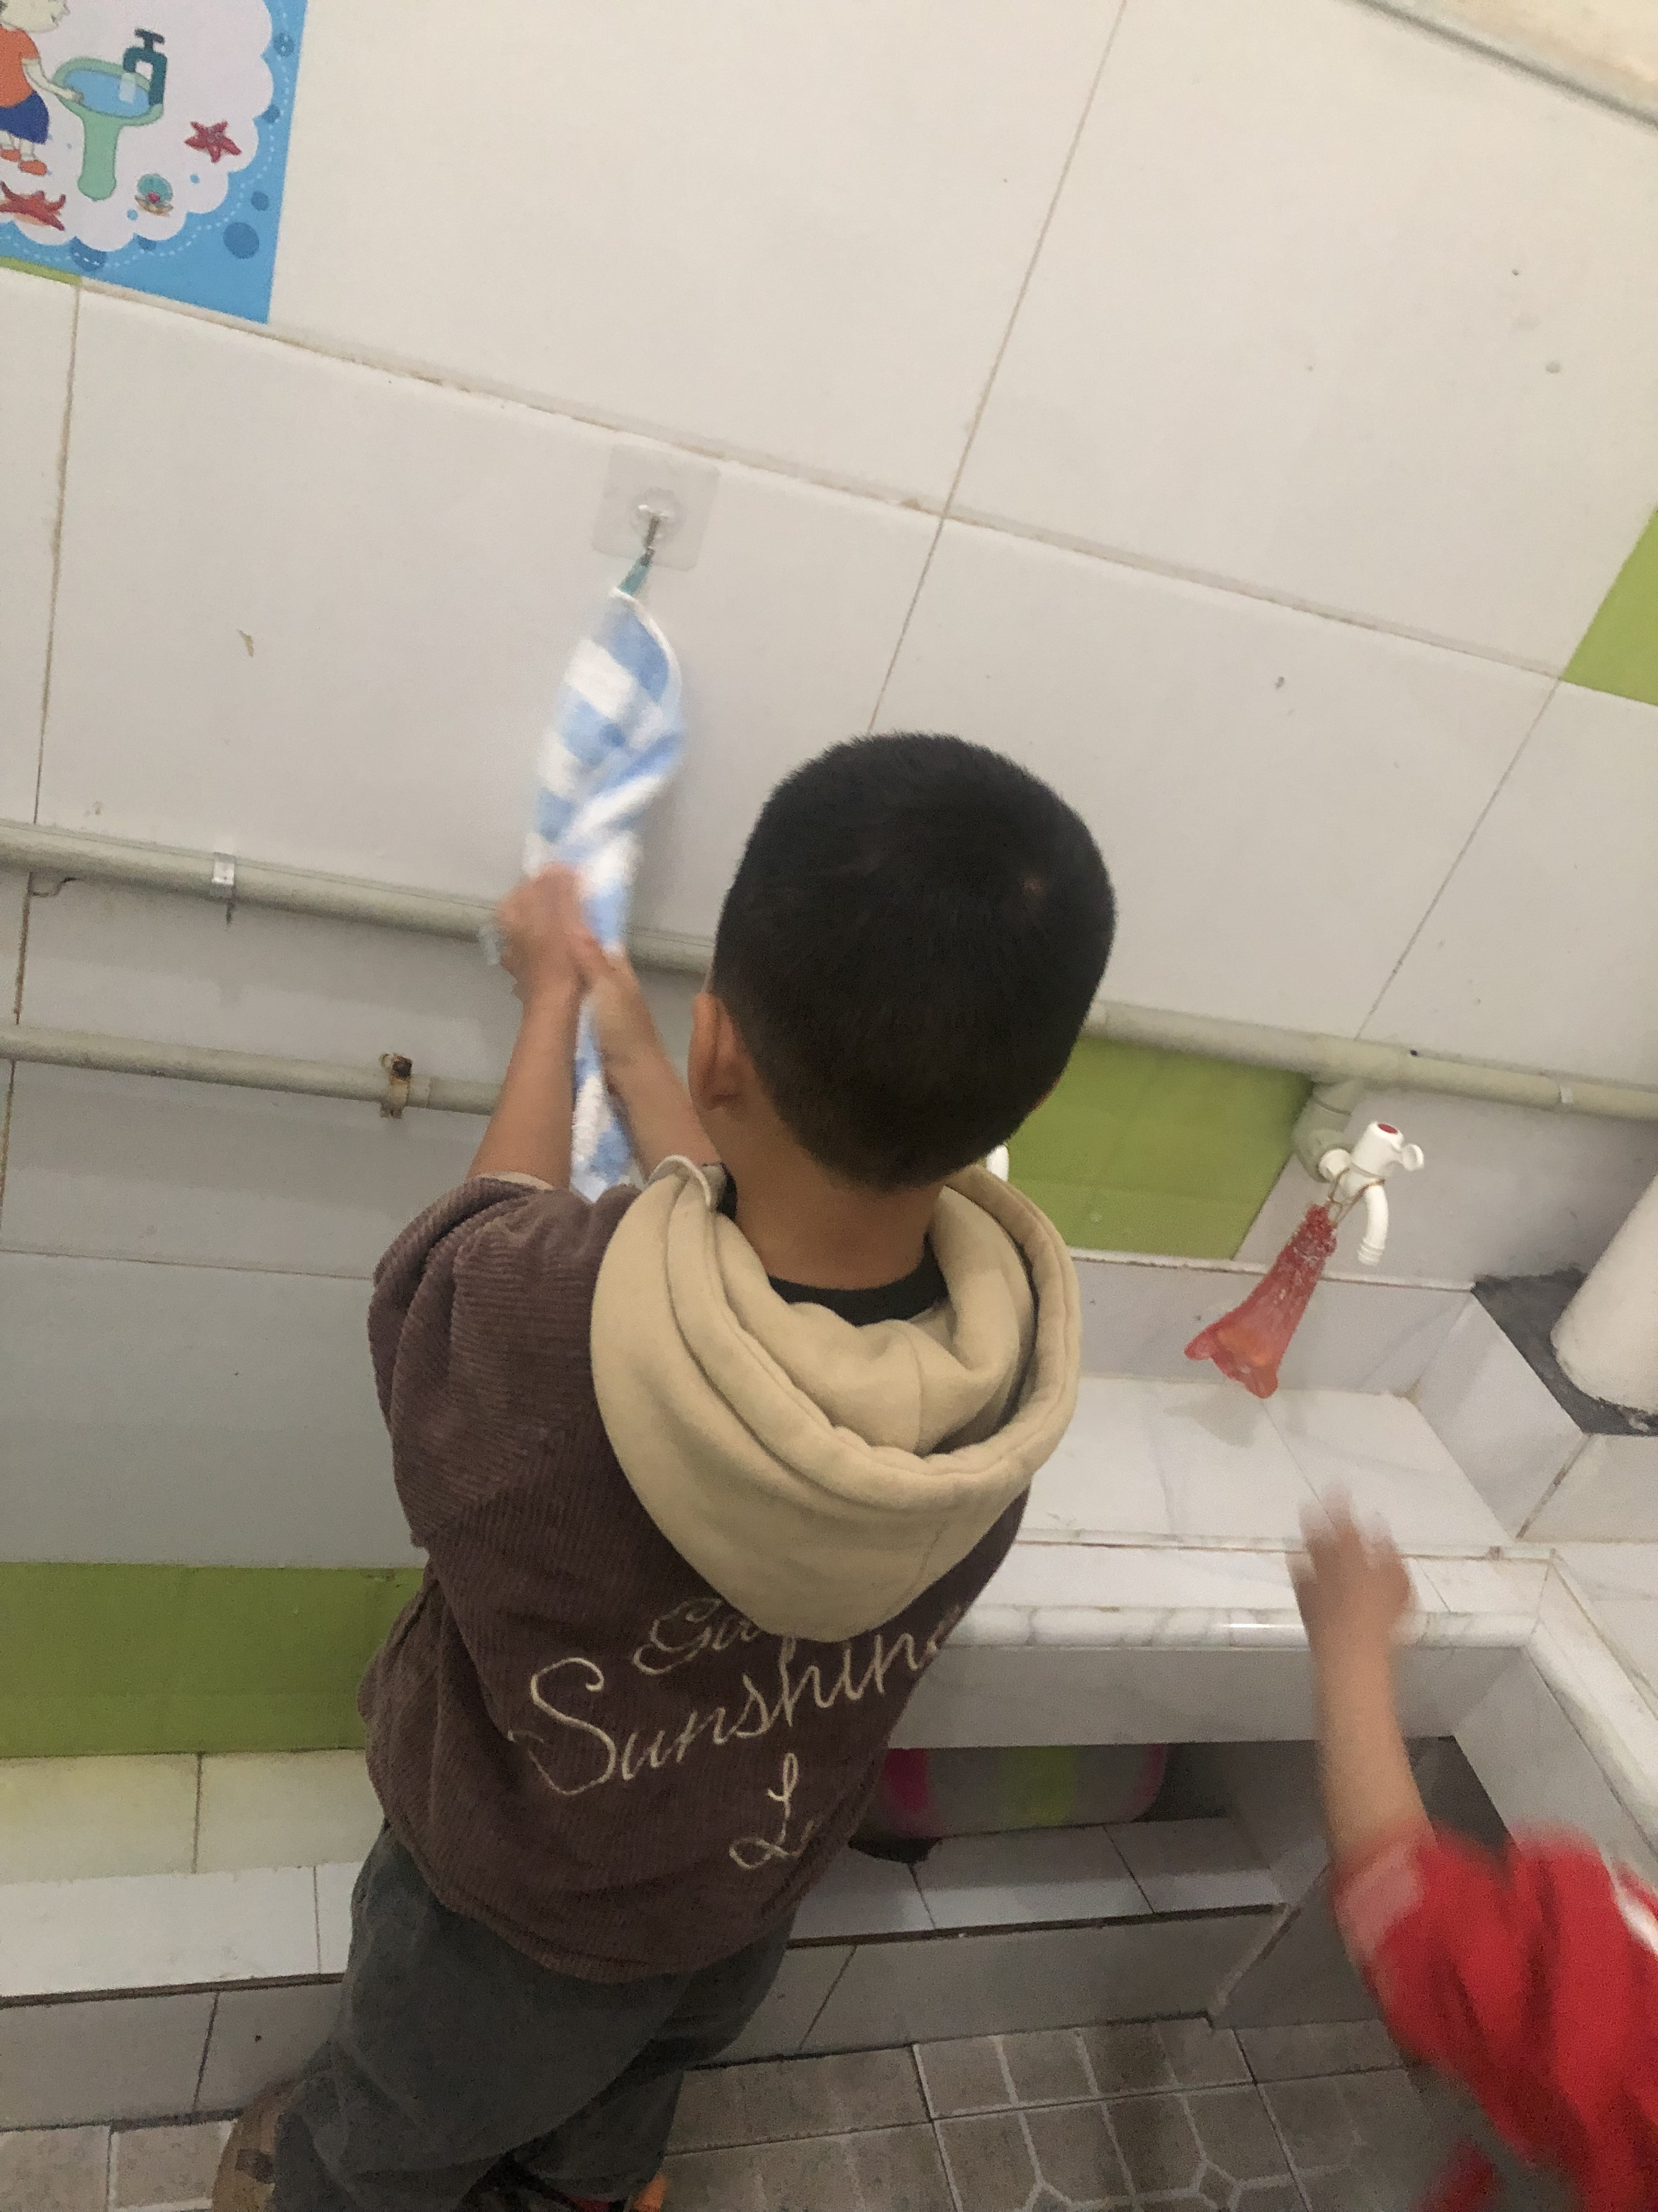
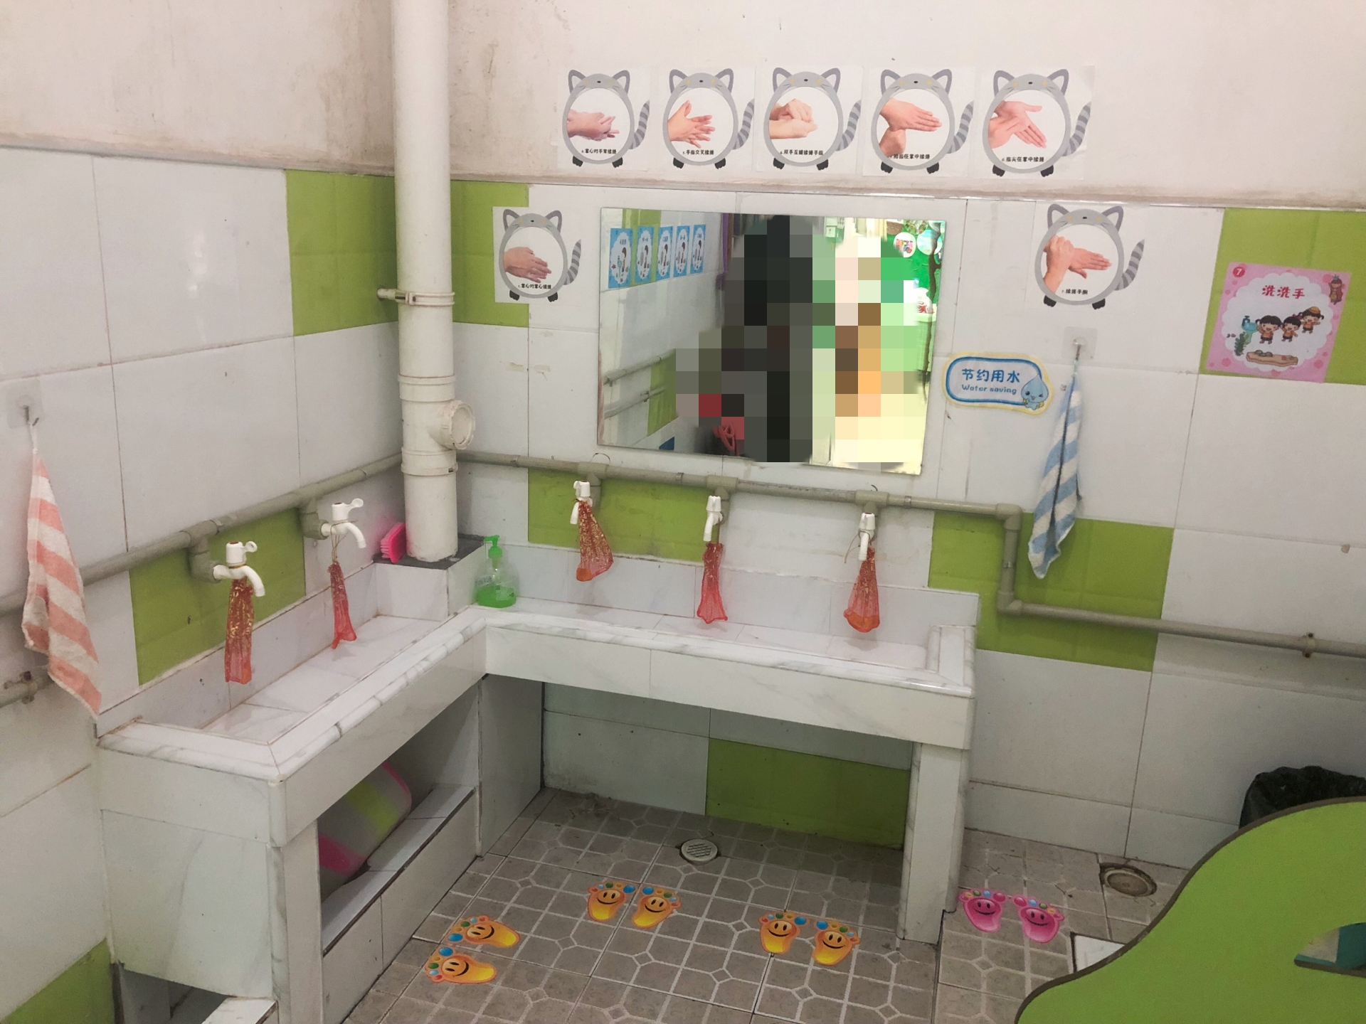
PART 03
4.洗手

Slide 13
PART 03
5.如厕

Slide 14
PART 03
6.午睡

Slide 15
PART 03
7.离园

Slide 16
PART 03
我园的困惑

Slide 17
03
我们的困惑
无法为幼儿提供独立收纳空间的情况下，如何培养幼儿自我物品的收纳能力？
如何组织提前进完餐的少部分幼儿餐后活动？

Slide 18
谢
谢
大
家
！
泸县云龙镇中心幼儿园
汇报人：陈利容

